Slide 1
机器学习朋辈辅导
学生智能基座协会 曹泽阳
参考：21级罗帆靖学长
题目来源网络

Slide 2
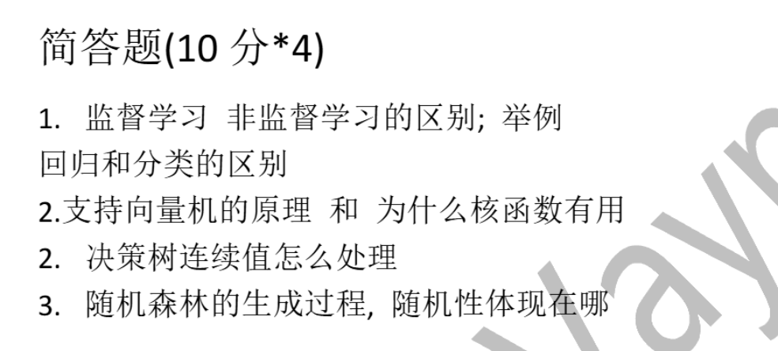
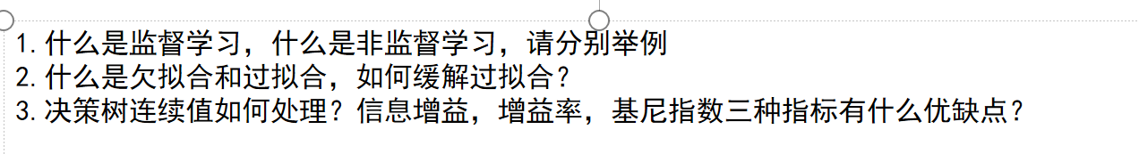
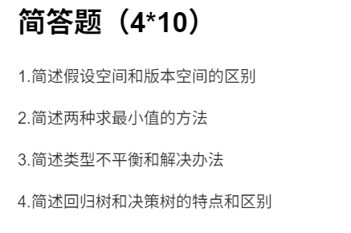
题型1 ： 简答题
基本上别乱写，都能拿分。
还发现一件事，每年好像都要问一下什么是监督学习什么是非监督学习
题目来源网络

Slide 3
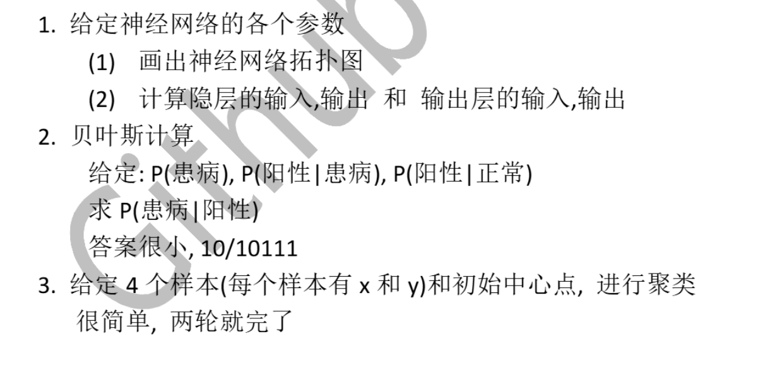
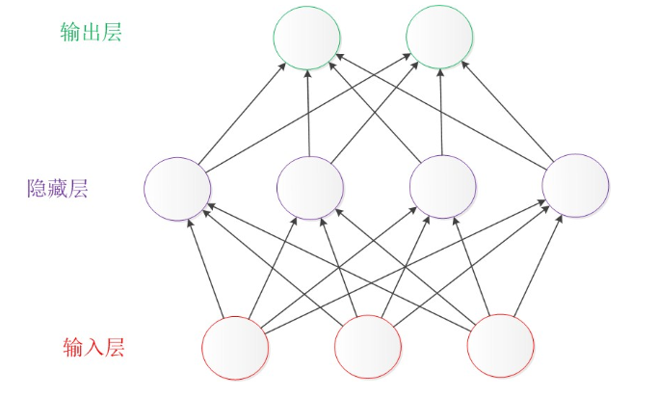
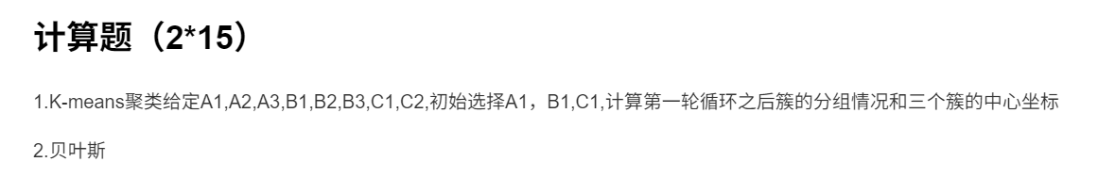
题型2： 计算题
会考一些典型的算法，计算量很小
K-means
K最邻近
线性（逻辑）回归算法
决策树算法
BP算法
朴素贝叶斯
1. 给神经网络拓扑图
  几层神经网络
  给输入，权重，算输出
  反向传播不可能考计算
2. 决策树
  决策选择算法的计算（基尼指数，增益率，信息增益）

Slide 4
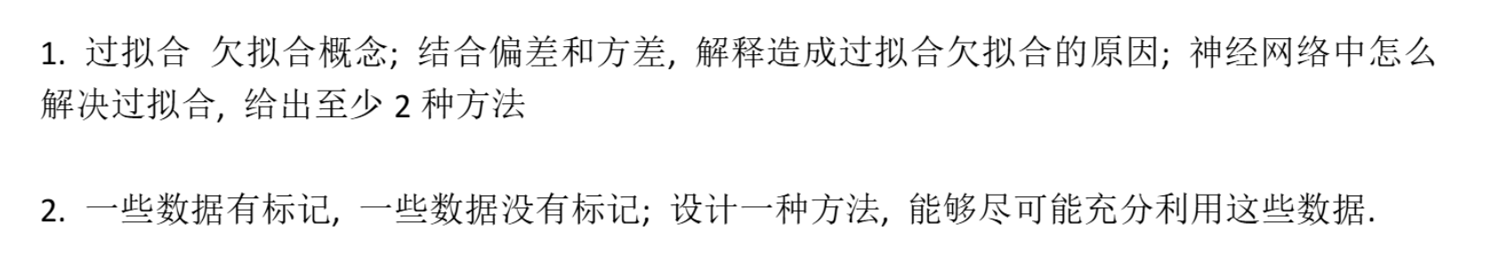
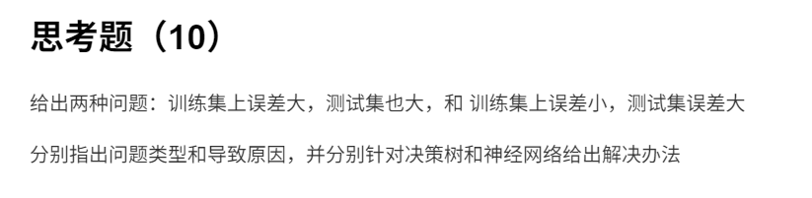
题型3： 思考题
其实和简答题没什么区别。
主要还是知识面
考的很浅
1. 评价指标
  给一个模型的分类结果，计算查全率、查准率。最后评价
2. 朴素贝叶斯

Slide 5
串讲
版权声明：使用了李金阳同学和何静媛老师的串讲PPT

Slide 6

西瓜书
西瓜书的目录：
1.绪论
2.模型评估与选择
3.线性模型
4.决策树
5.神经网络
6.支持向量机
7.贝叶斯分类器
8.集成学习
9.聚类
10.降维与度量学习

Slide 7
1.绪论

Slide 8
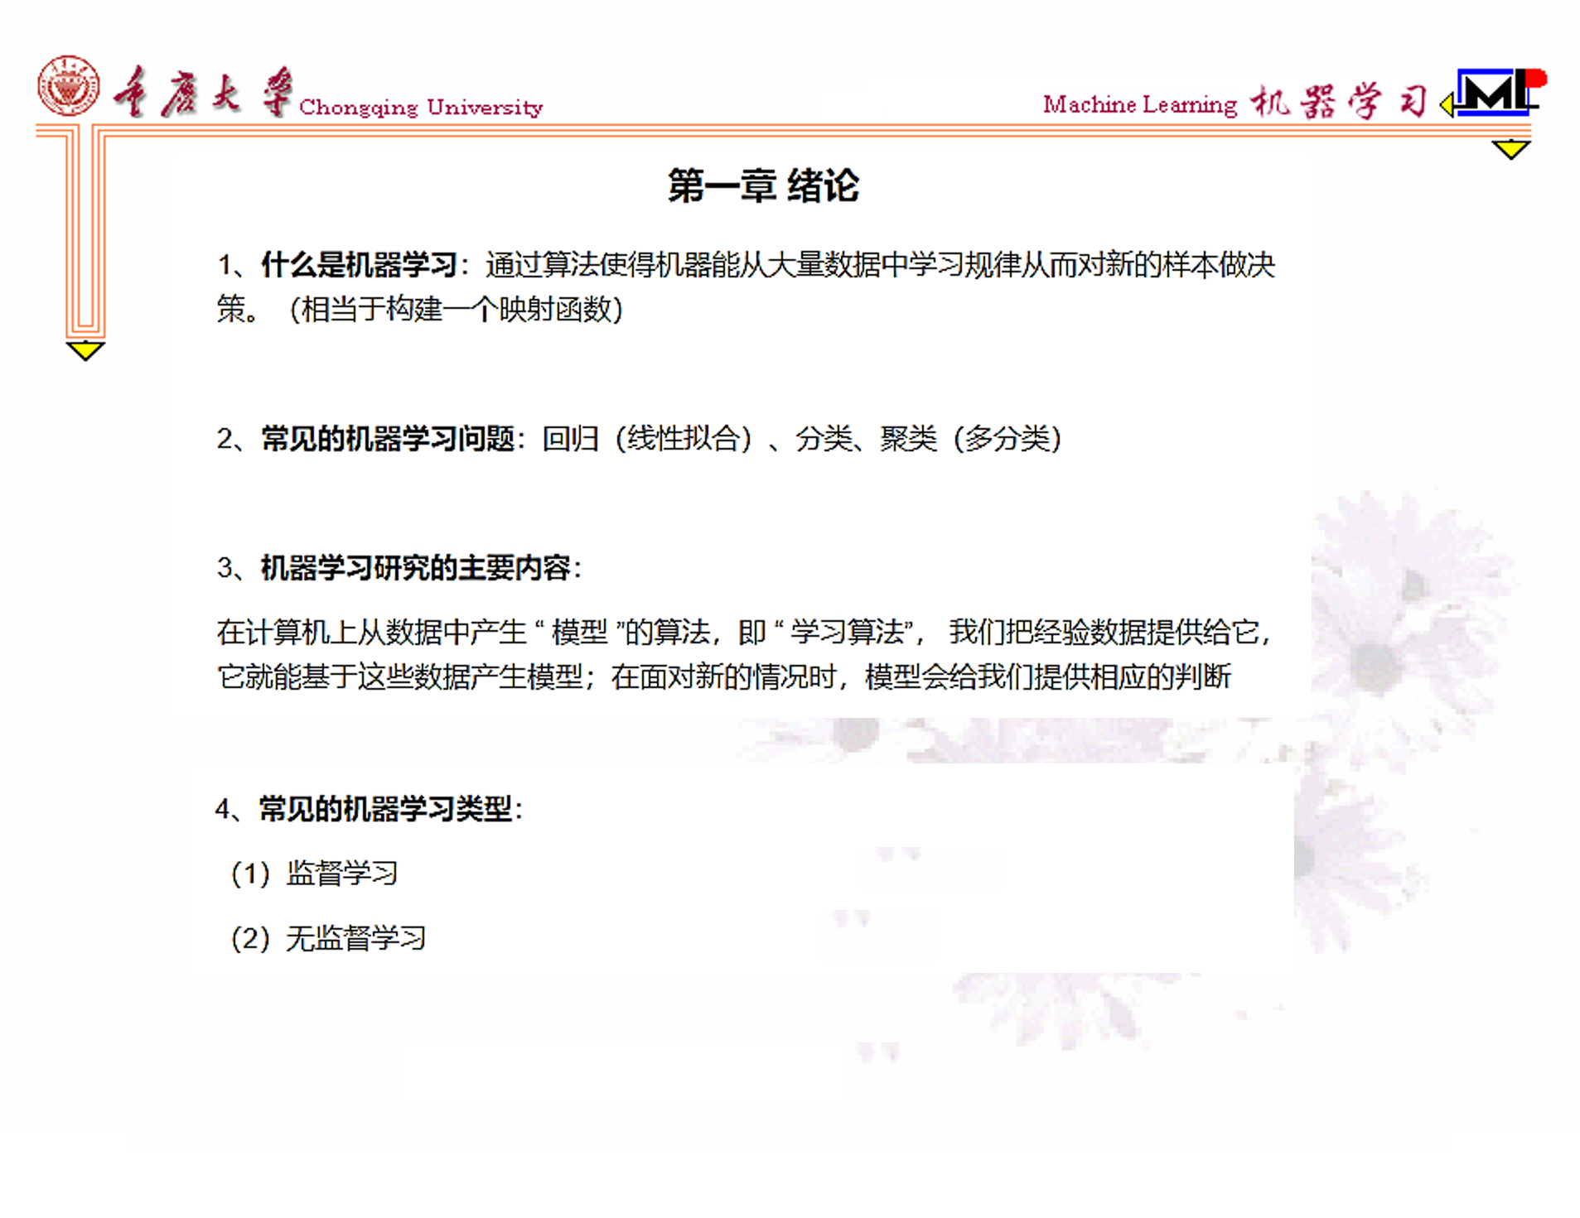
分别有哪些算法?

Slide 9
🌟：注意几个空间：假设空间、版本空间、样本空间、属性空间
归纳偏好，奥卡姆剃刀：若有多个假设与观察一致，则选择最简单的那个
没有免费午餐定理：没有一种算法能够在所有问题上都表现最好
建议：想拿高分，第一章，从头到尾仔细看一遍西瓜书

Slide 10
2.模型评估与选择

Slide 11
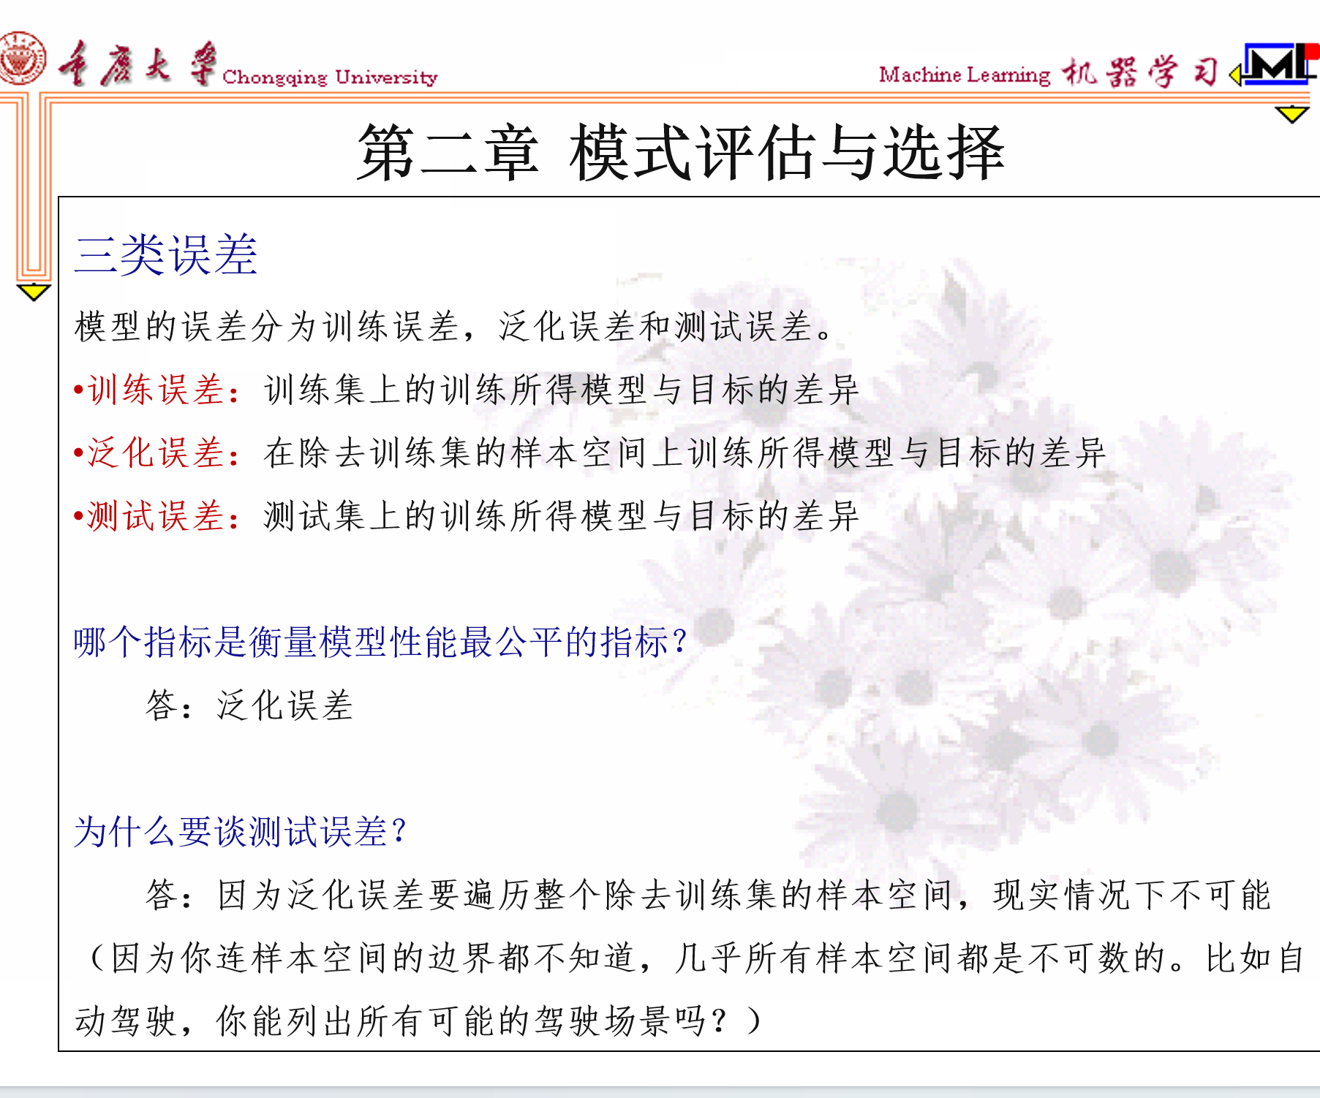

Slide 12
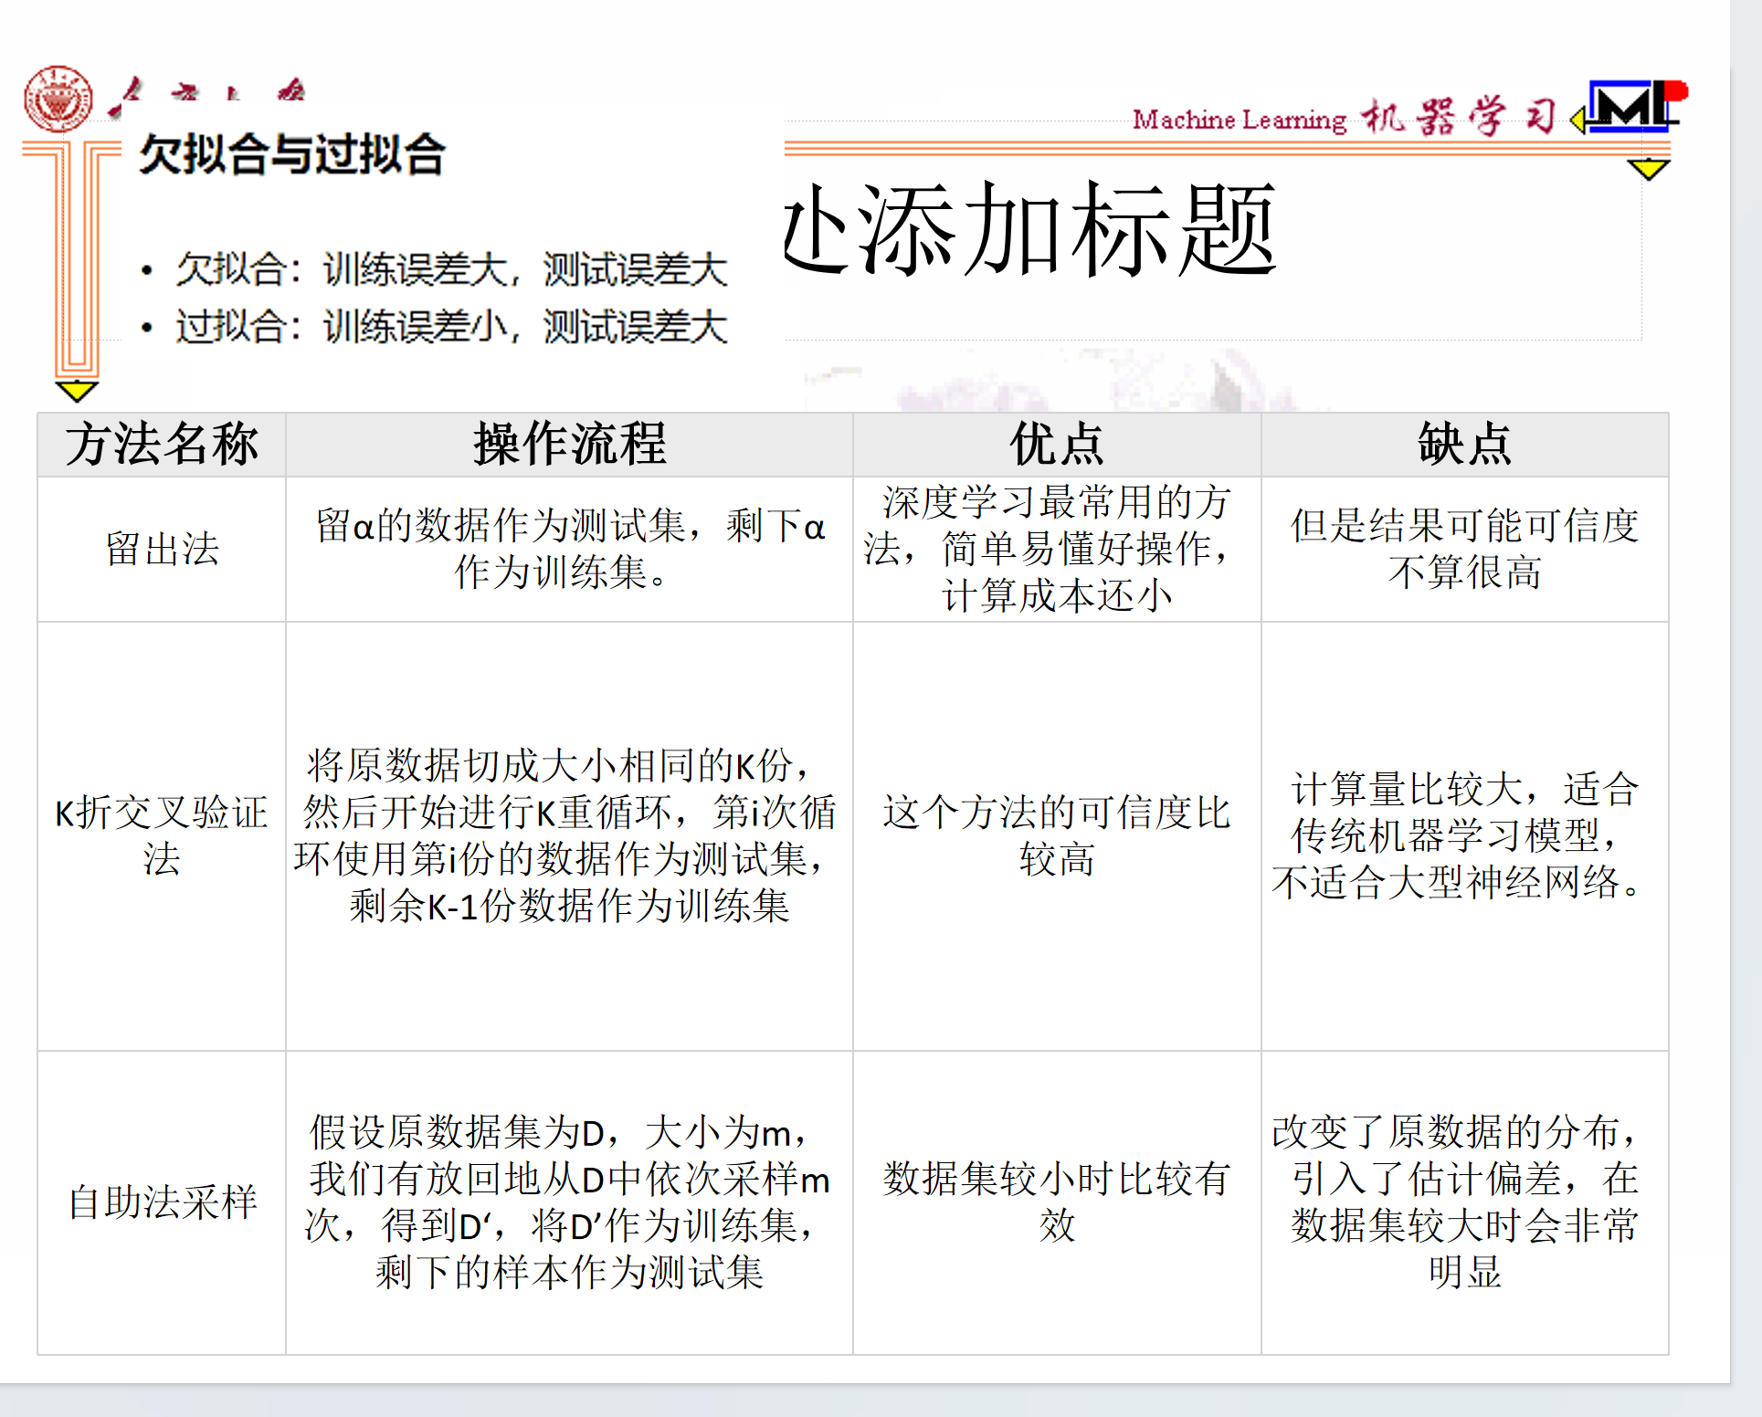

Slide 13
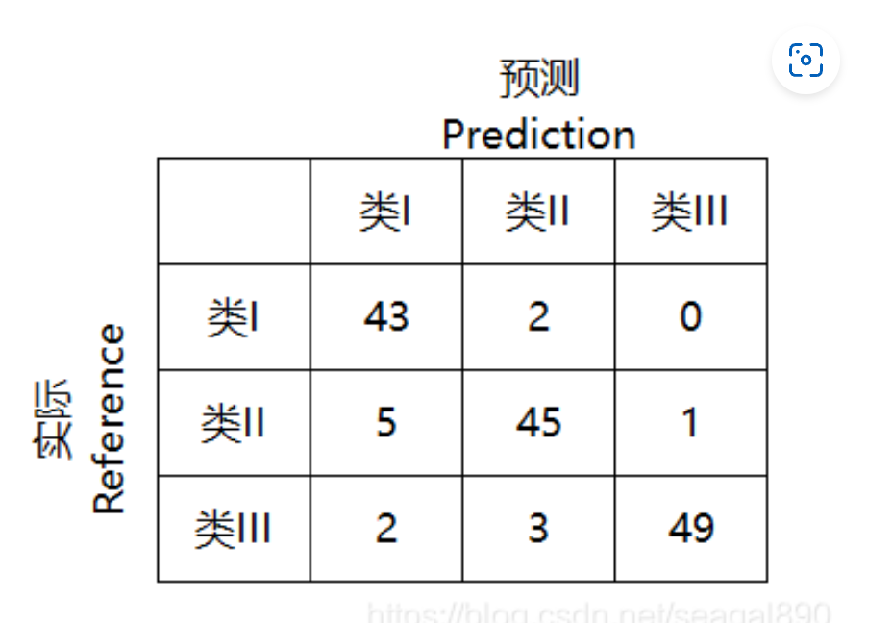
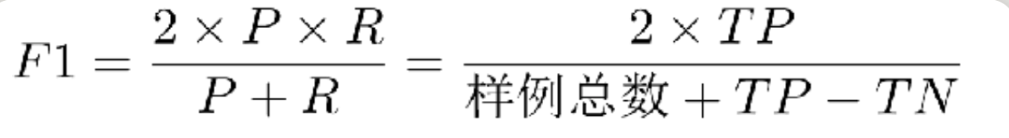
性能度量：这是这一章的关键点
1. 回归任务往往使用均方误差MSE
2.分类任务一般使用错误率和精度（分对样本占样本总数的比例）
其他性能指标，在不同情况下会不同的用到：
  1. 查全率：查的全不全，正例有没有全部被预测出来
  2. 查准率：查的准不准，预测出来是正例中的真正例的比率
  3. 混淆矩阵
  4. P-R曲线（得注意一下，可能会考绘制过程）
  5. F1度量
  6. ROC和AUC（绘制过程也看一下，AUC是什么？）
  ROC曲线关注的主要是模型对正例和负例的判别能力；
  PR曲线关注的是模型在正例中的准确率和召回率之间的权衡；
3.偏差和方差：
偏差（bias）是模型对简化假设的倾向，高偏差表现为欠拟合。
方差（Variance）是指模型对训练集上的小波动过度敏感的倾向，高方差表现为过拟合

Slide 14
3.线性模型
从这之后就容易理解了

Slide 15
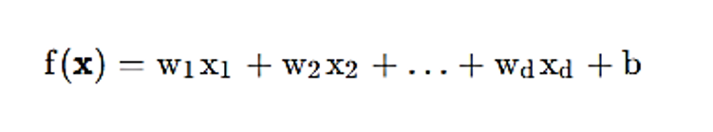
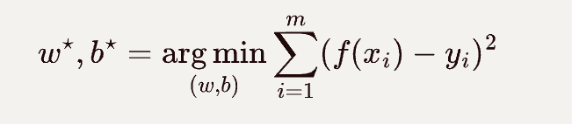
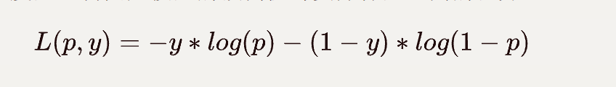
1. 线性回归
目标：学得一个线性模型以尽可能准确地预测实值输出标记
模型求解：基于最小化MSE来进行模型求解的方法叫做 最小二乘法。
在线性回归中，最小二乘法就是试图找到一条直线，使得所有样本到直线上的欧氏距离之和最小。
  这里有个很有意思的事情，怎么求出w和x？
2.逻辑回归（线性几率回归）：
一种线性分类模型，使用一个线性函数将输入特征的加权和映射到一个概率值。通常使用逻辑函数（如Sigmoid函数）对线性加权和进行非线性变换，将结果限制在0到1之间，表示样本属于某个类别的概率。
损失函数：使用交叉熵，度量逻辑回归模型的预测值与实际标签之间的差异。
3. 多分类学习（将二分类分类器改装为多分类分类器）
常见的策略OvO,OvR,MvM。
4.类别不平衡问题：
欠采样（注意EasyEnsemble）和过采样（重复采样、插值法）

Slide 16
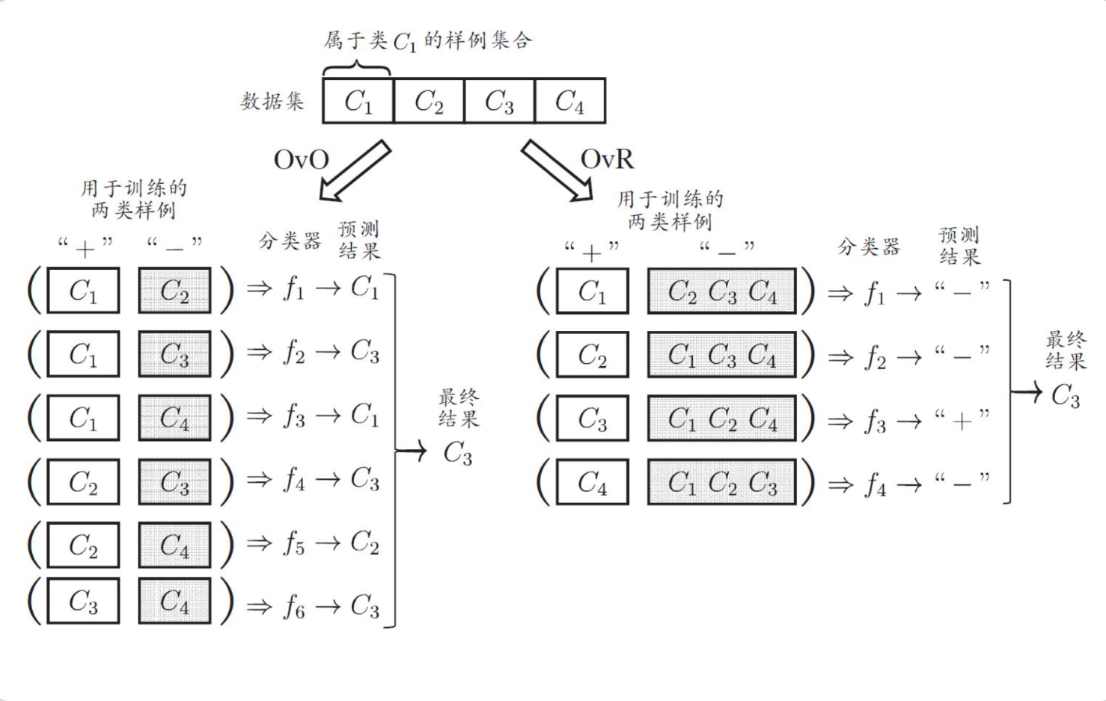

Slide 17
4.决策树

Slide 18
决策树是一种强方差模型，我们需要时时刻刻注意过拟合问题
1. 一定得看决策树算法，不看就寄
2. 划分选择：
我们希望决策树的分支节点所包含的样本尽可能属于同一类别，即“纯度”越来越高，划分选择往往有以下几种方式：
  信息增益（基于信息熵）
  增益率
  基尼系数 （直观来说，基尼系数就是随机在集合中取两个，两个不是一个类的期望。Gini越小说明其不是一个类的概率越小，说明越纯净。）
  基于三种方式的决策树构建都得看。
3. 剪枝处理（两种处理的优劣得看看，不看要寄）
此时引入了一个东西叫做“验证集”，他与测试集的区别主要是，测试集在训练的全程对于学习器来说是不可见的。而验证集的作用是辅助训练。
  预剪枝（其实就是在划分每一个节点的时候通过验证集判断一下精度是否提升，从而决定是否要划分）
  后剪枝（自底而上进行剪枝）
4.连续值处理（离散化、离散桶化）
5.缺失值处理（1.去除样本2.去除特征3.众数填补4.平均值填补。）

Slide 19
5.神经网络

Slide 20
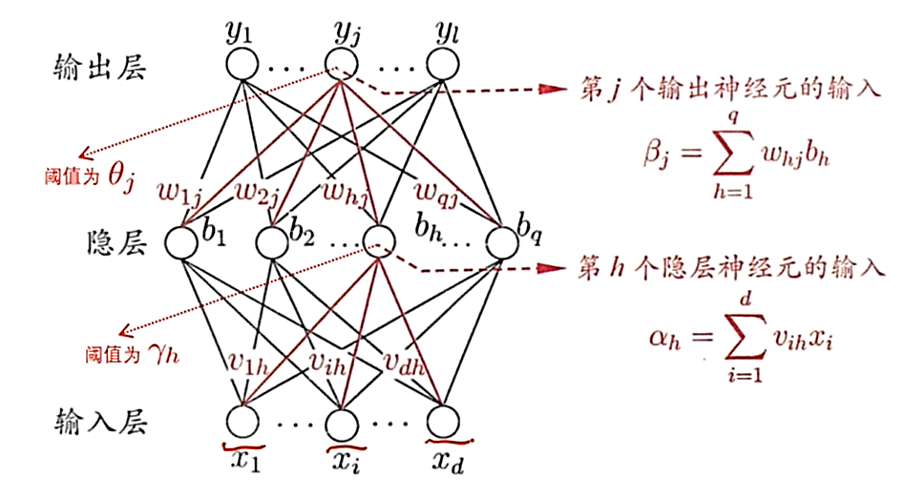
1. 前向传播
2. 反向传播BP
3. 激活函数sigmoid，softmax
4.过拟合问题：
早停
正则化
这一章考：多层感知机的概念。
前向传播。
反向传播。
别看西瓜书

Slide 21
6.支持向量机

Slide 22
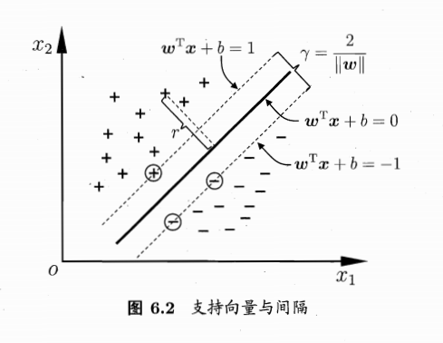
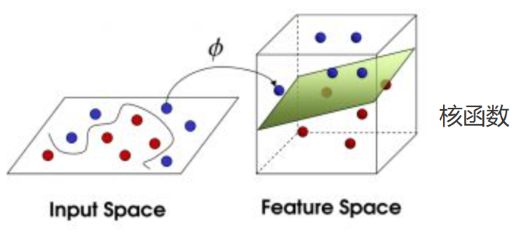
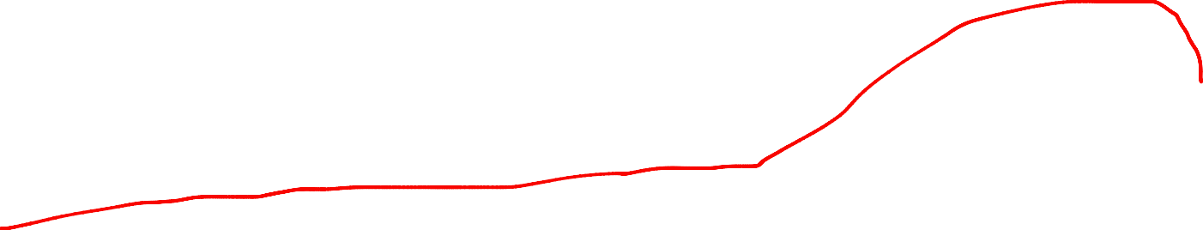

1.理解支持向量鸡机在做什么？
  支持向量机 (SVM) 的基本目标是在 N 维数据空间中找到一个能将两类数据点分得最开的 最优分离超平面 (Optimal Separating Hyperplane)。
2. 超平面，支持向量和间隔的定义
间隔是指从超平面到最近的训练数据点（即支持向量）的距离。在 SVM 中，目标是找到一个能够最大化间隔的超平面。这个超平面可以把两类样本很好很好的分开
3. 核函数是什么？
  核函数就像一个“升维器”。
  它能巧妙地将数据从原始的低维空间（Input Space）映射到一个更高维的空间（Feature Space），在那个新空间里，数据就变得可以用一个超平面分开了。
4.处理非线性可分或者应对过拟合：软间隔与正则化
这一章基本上不考。

Slide 23
7.贝叶斯分类器

Slide 24
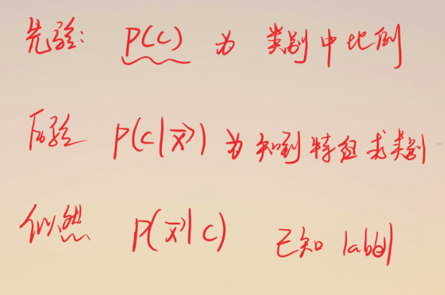
这是一种基于贝叶斯定理的机器学习方法。
相关的几个概念：
先验：根据若干年的统计（经验）或者气候（常识），某地方下雨的概率；机器学习中一般指的是训练集中的Label的概率。
后验：根据天上有乌云（原因或者证据/观察数据），下雨（结果）的概率；机器学习中一般是需要求的东西（知道一系列特征，求其属于某某类别的概率）
贝叶斯分类器和其他分类器（比如逻辑回归）的区别是什么？
朴素贝叶斯分类器本身是没有需要学习的参数的，其训练的阶段与其他的分类器不同，其并非一个最优化的问题，其在训练的过程只需要根据训练的样本统计先验概率和条件概率（似然）即可。贝叶斯分类器更像是一种统计方法，只是用机器来辅助运算。

Slide 25
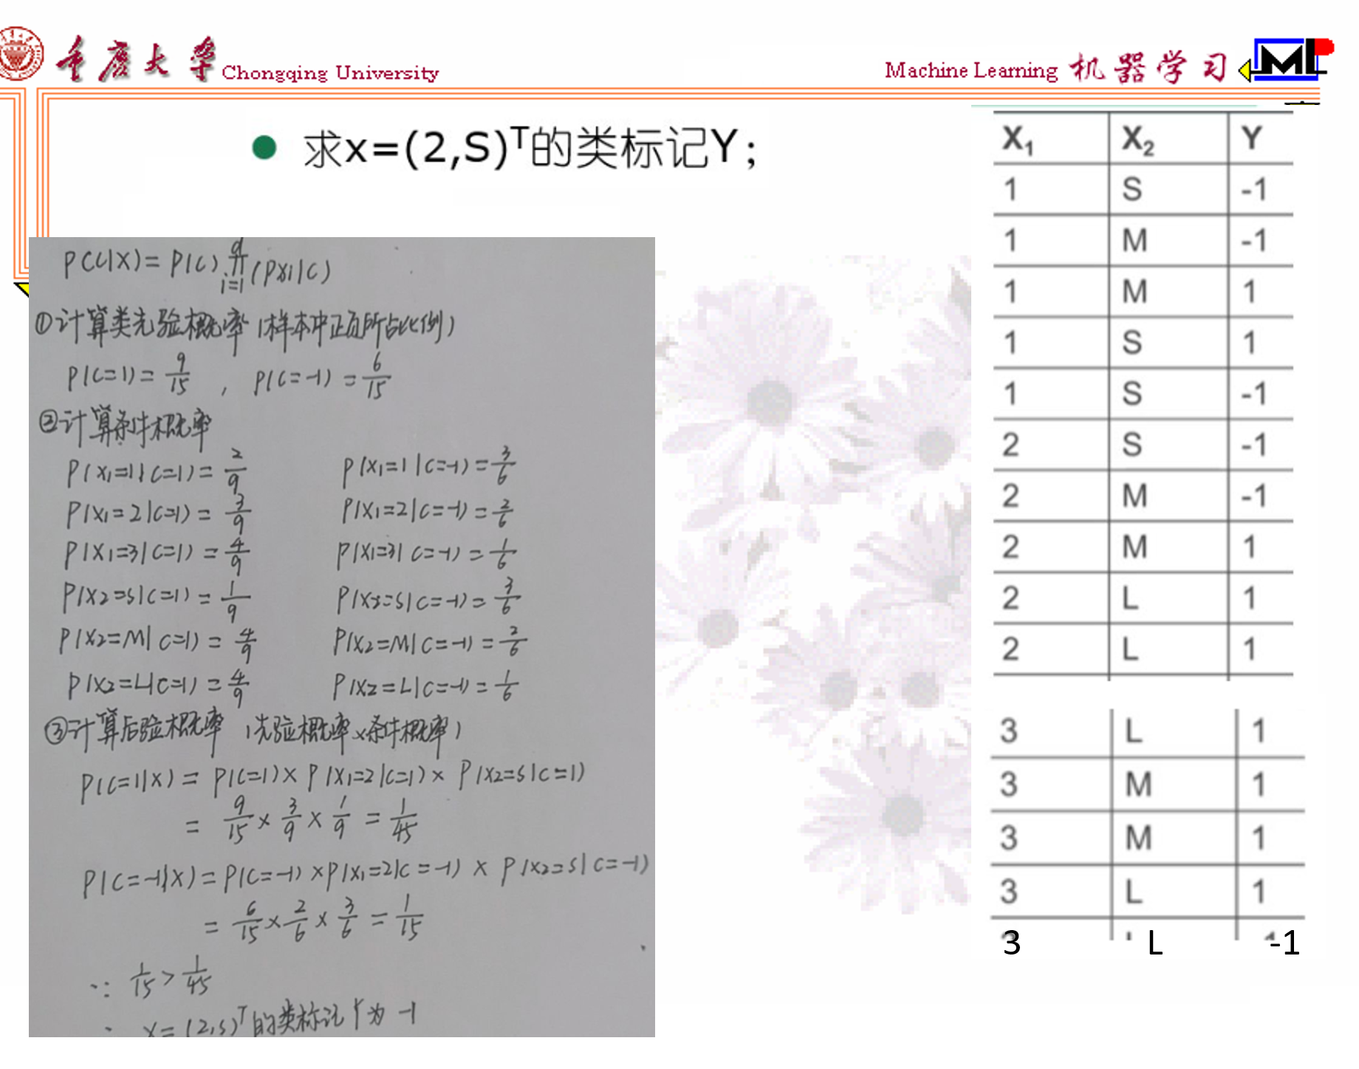
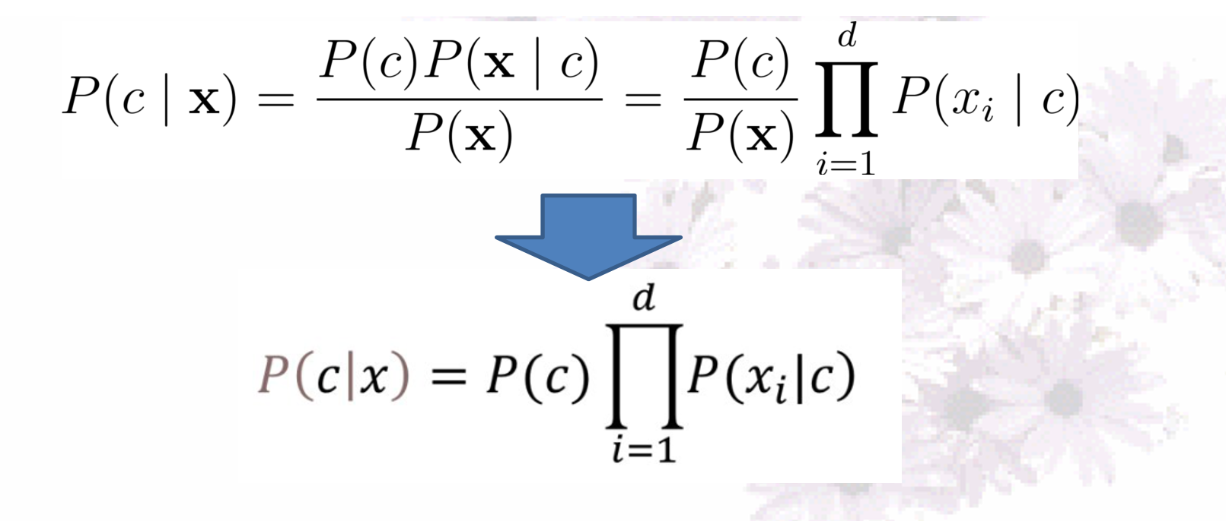
此处不再理解为概率，而是一个指标，因为p(x）不影响比较，所以忽略它

Slide 26
拓展em算法
EM算法是一种迭代算法，用于含有隐变量概率模型参数的极大似然估计或后验概率估计。由于含有无法直接观测的隐变量，所以不能直接用极大似然估计。其基本思想是先初始化一个参数值；接着在这个参数值下求隐变量的期望值作为估计值；然后在隐变量估计值下反过来求参数的极大似然估计值来修正原来的参数值；如此迭代直到参数值不再明显变化为止。

Slide 27
第八章：集成学习

Slide 28
要获得好的集成，个体学习器应该“好而不同”。个体学习器性能不能太坏，学习器之间要有差异
集成学习有两个主要的问题需要解决，第一是如何得到若干个 个体学习器，第二是如何选择一种结合策略，将这些个体学习器集合成一个强学习器
目前的集成学习分为两大类：
1. 第一种是个体之间存在强依赖关系，一系列的学习器都需要通过串行产生，试图提升单个个体的能力，代表算法为boosting系列（Adaboost）
2. 第二种是个体之间不存在强依赖关系，一系列的学习器并行产生，代表算法为bagging系列（随机森林）

Slide 29
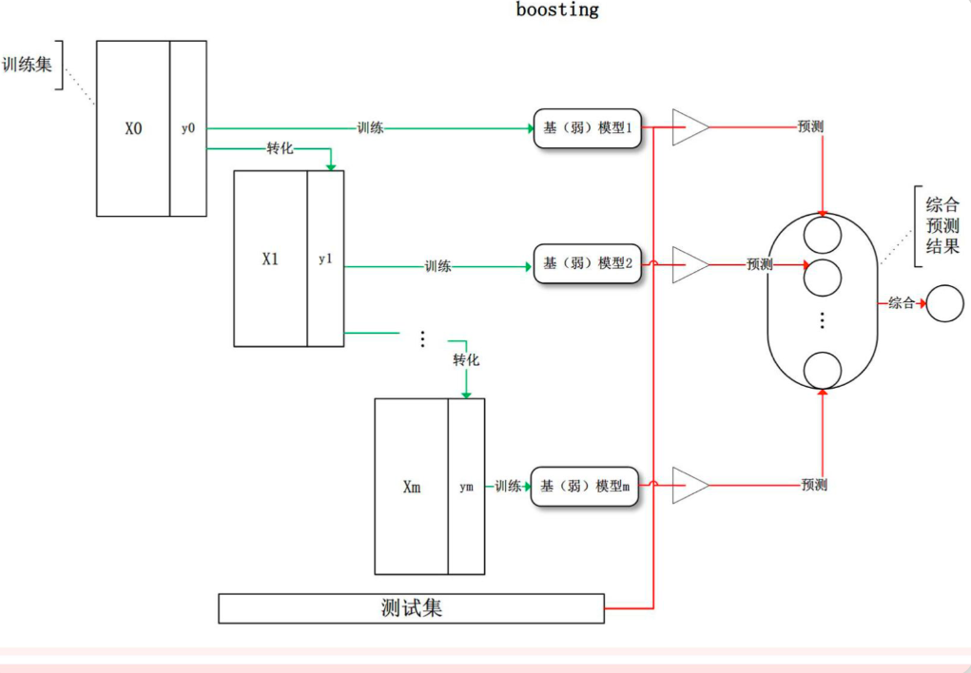
Boosting
Boosting是一族可以将弱学习器提升为强学习器的算法。
工作机制大致为：先从初始训练集中训练出一个基学习器，再根据基学习器的表现对训练样本分布进行调整，使得先前基学习器做错的训练样本在后续收到更多的关注，然后基于调整后的样本训练下一个基学习器；如此重复进行，知道基学习器的数目达到了事先指定的值T，最终再将这T个基学习器进行加权组合。

Slide 30
Bagging
欲得到泛化性能较好的集成模型，集成中的各个个体应该尽量独立，虽然”独立“在现实条件中无法做到，但可以设法使得基学习器之间有较大的差异。采样。
Bagging（这个名字是由Bootstrap AGGregatING缩写而来的）。其具体做法很简单：给定包含m个样本的训练集，我们先随机取出一个样本放入采样集中，再把该样本放回（使得下次采样仍然可以被选中），这样经过m此采样，我们可以得到含m个样本的采样集。照这样，我们可以采样出T个含m个训练样本的采样集，然后基于每个采样集训练出一个基学习器。
随机森林RF（Bagging族中重要的算法）
什么Bagging算法与DT（决策树）相结合？
不仅仅如此，随机森林还多做了一点工作，选特征。

Slide 31
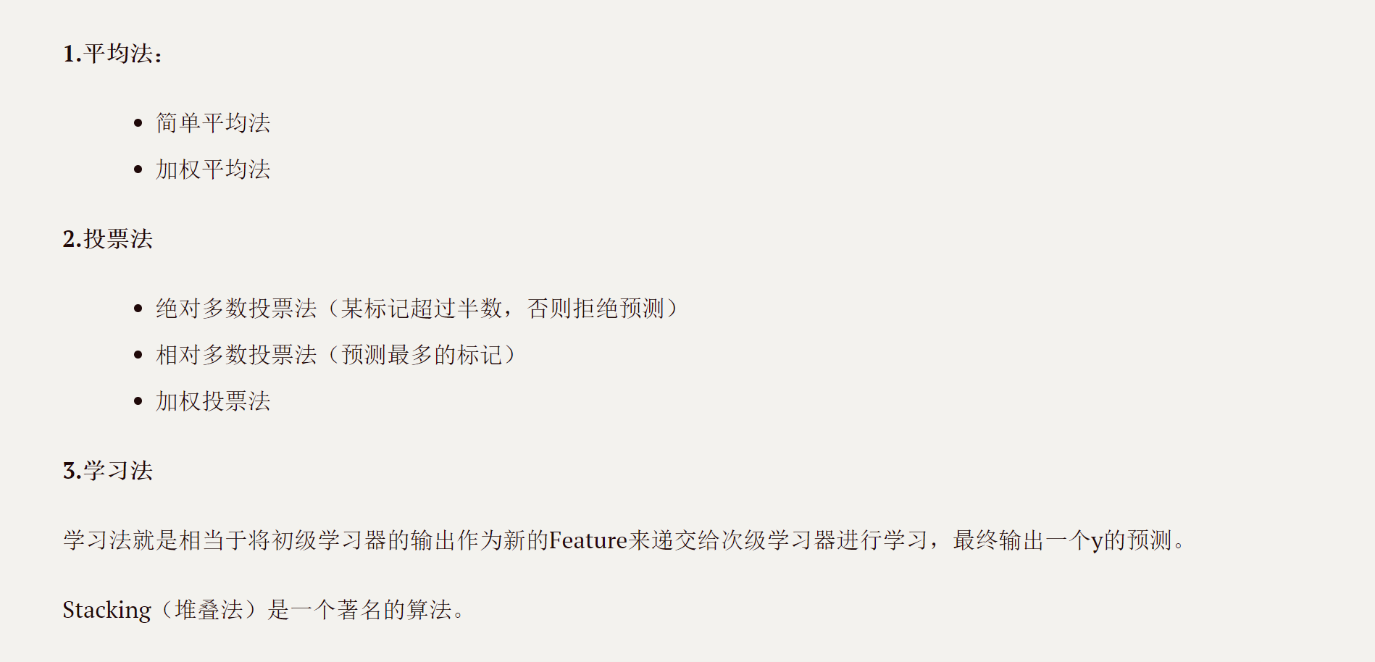
回到如何结合的问题。
看一眼就行

Slide 32
第9章 聚类

Slide 33
1. 监督学习和无监督学习
2. 性能度量 （簇内相似度高，簇间相似度低）、指标
3. 距离计算
  有序属性：曼哈顿举例、欧氏、明可夫斯基
  无序属性
4.K均值（注意不是K近邻，K近邻是分类）
步骤：
1. 随机选取样本作为初始均值向量（初始值：k 的值【即几个簇】）
2. 分别计算每个样本点到均值向量的距离，距离哪个近就属于哪个聚类
3. 通过2计算出来的划分，重新计算均值向量（中心点，直接平均出来）

Slide 34
给几个题目：

Slide 35
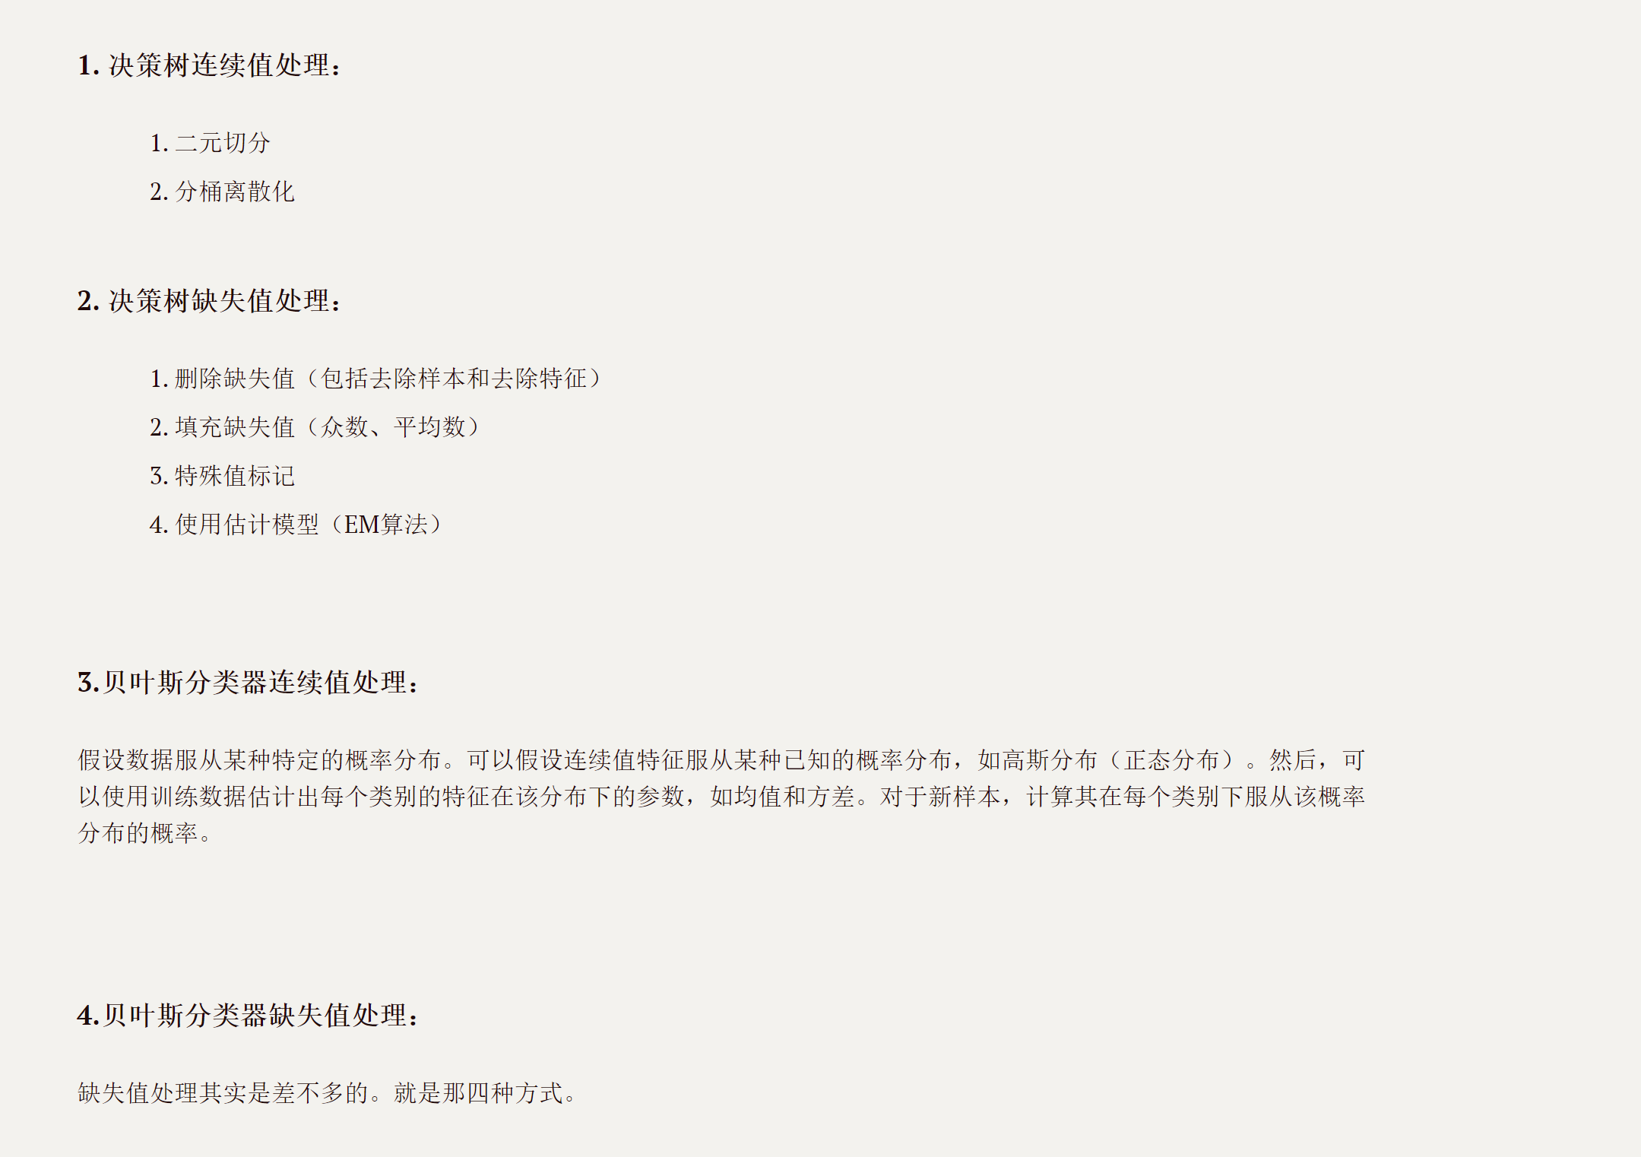

Slide 36
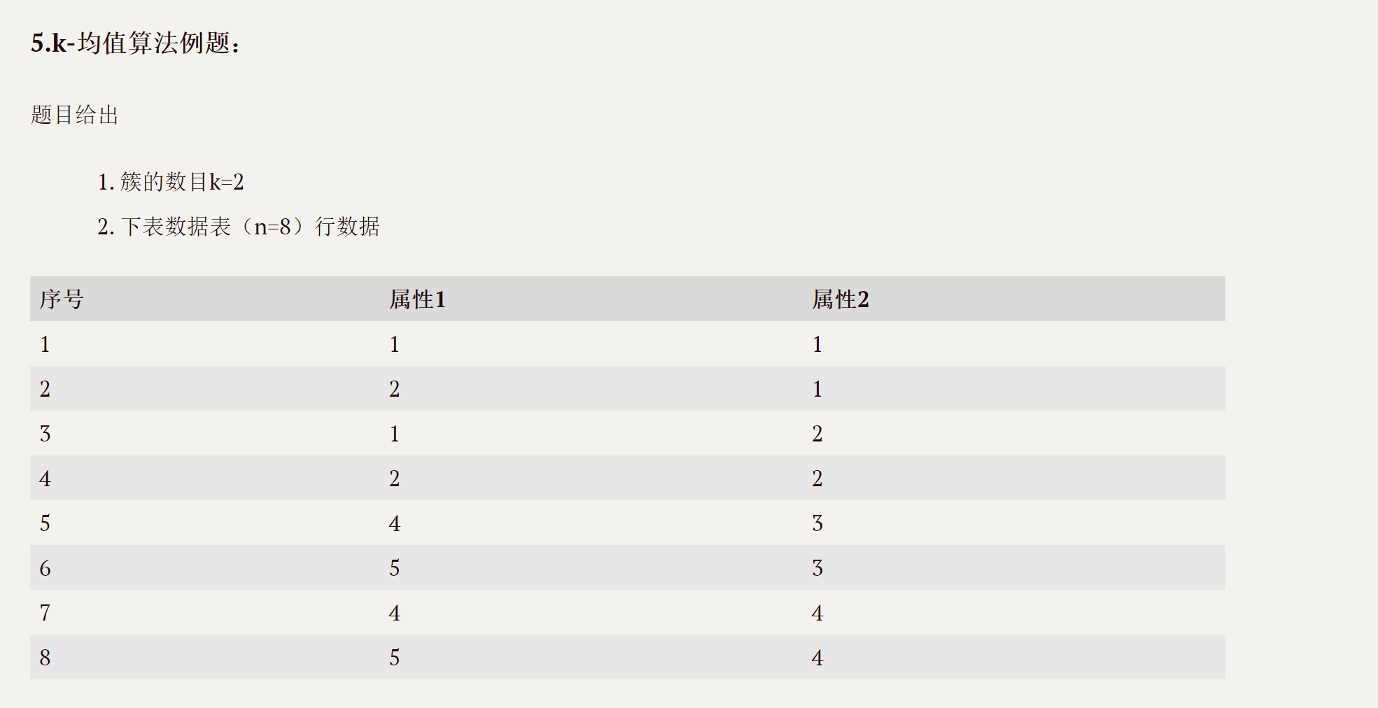

Slide 37
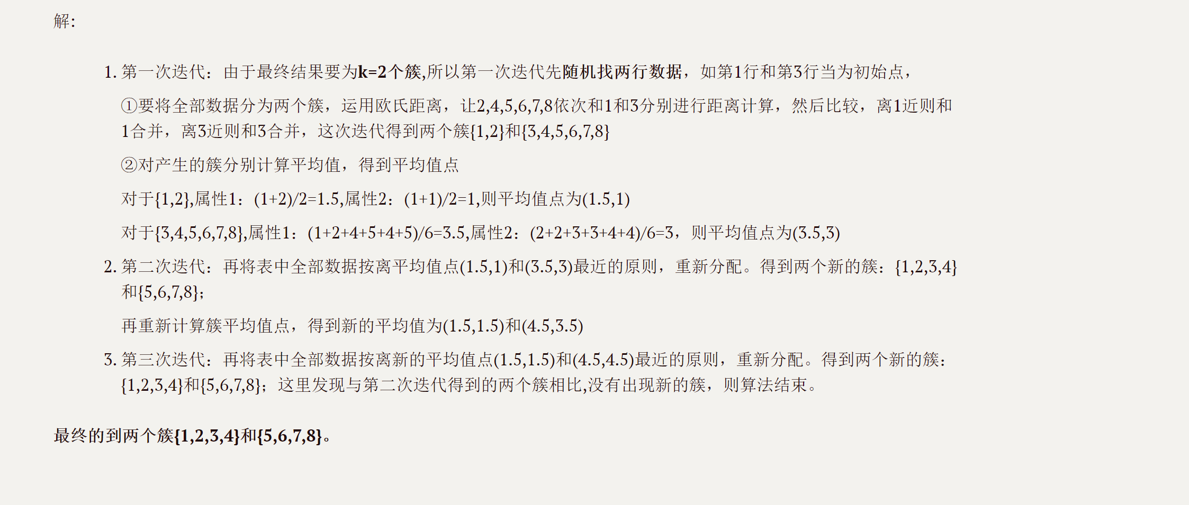

Slide 38
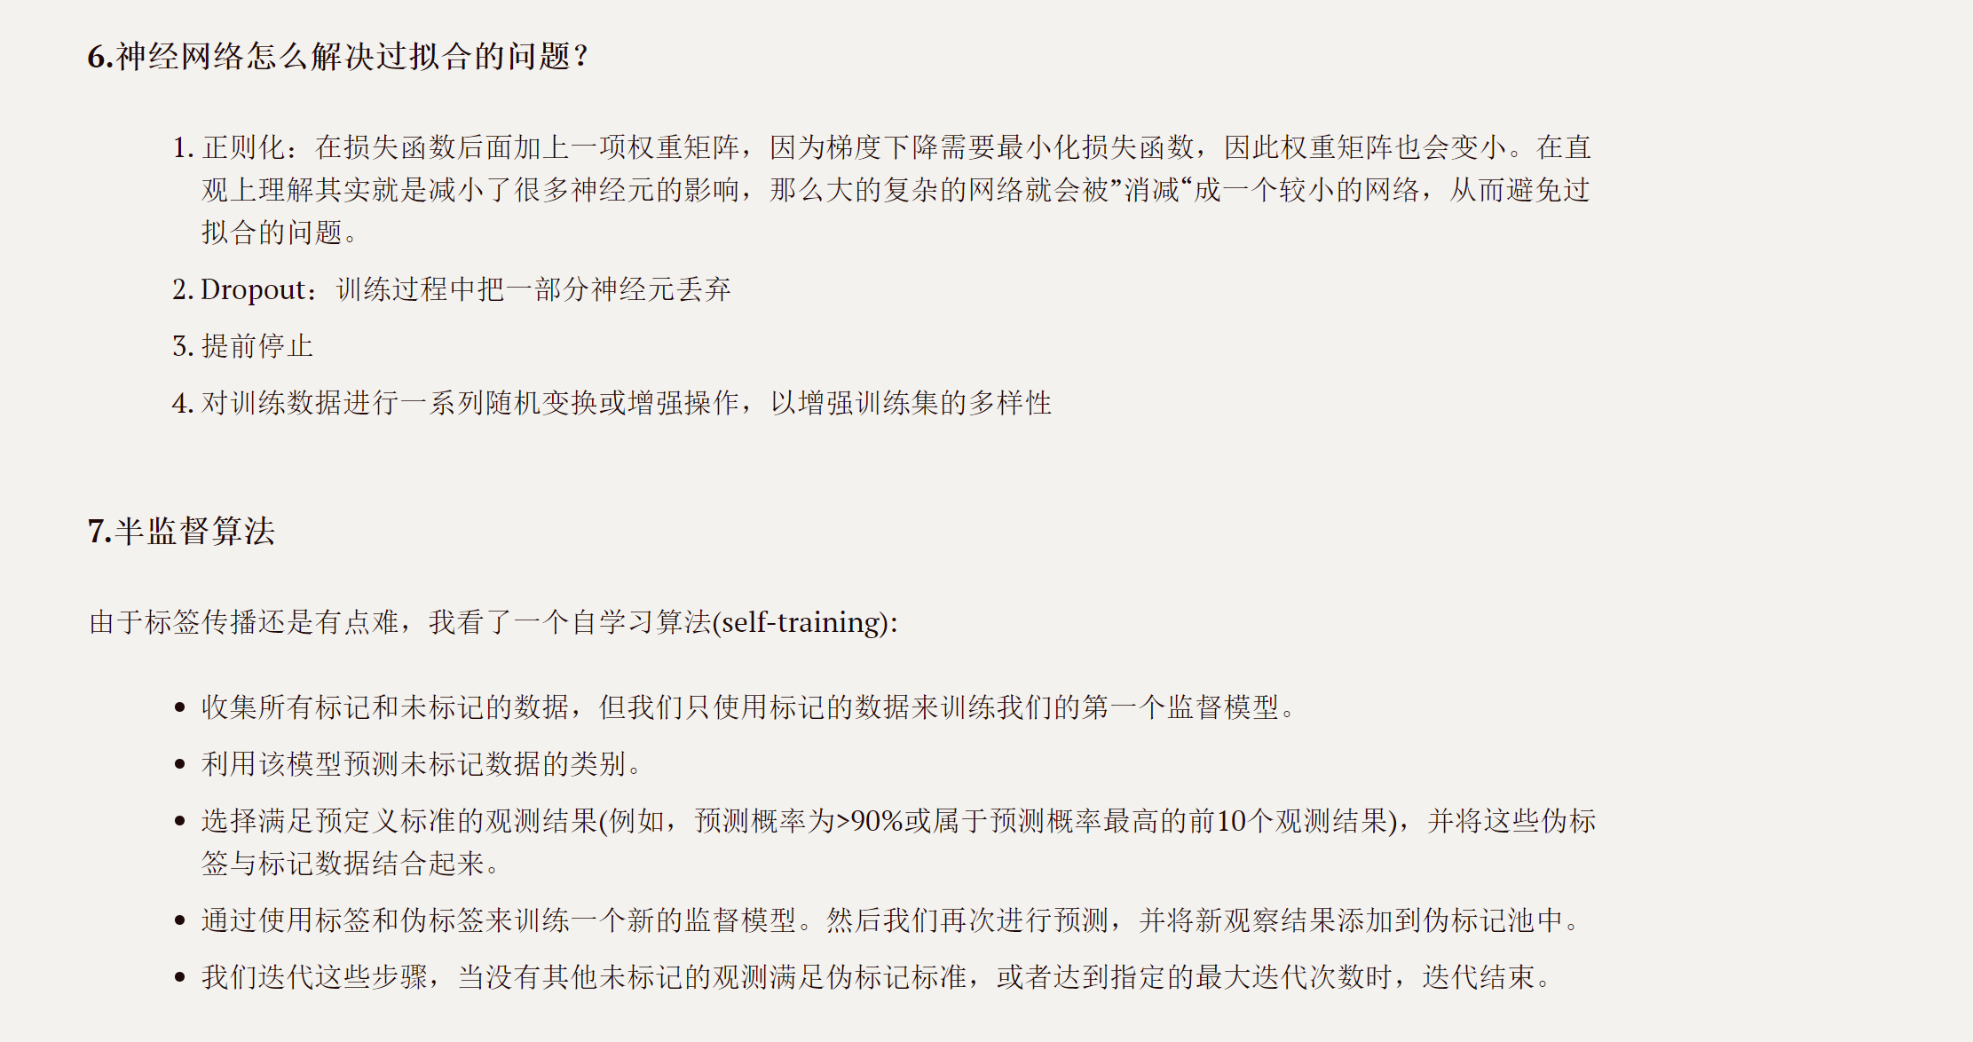

Slide 39
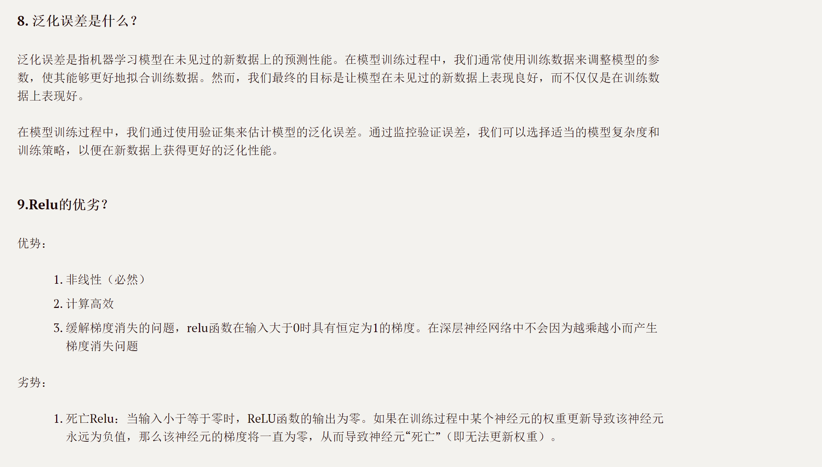

Slide 40
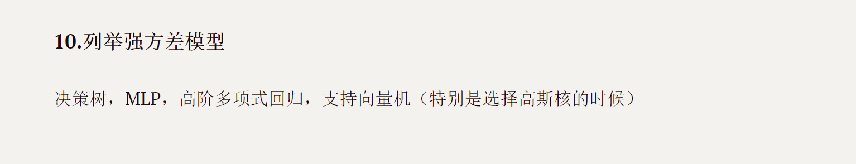

Slide 41
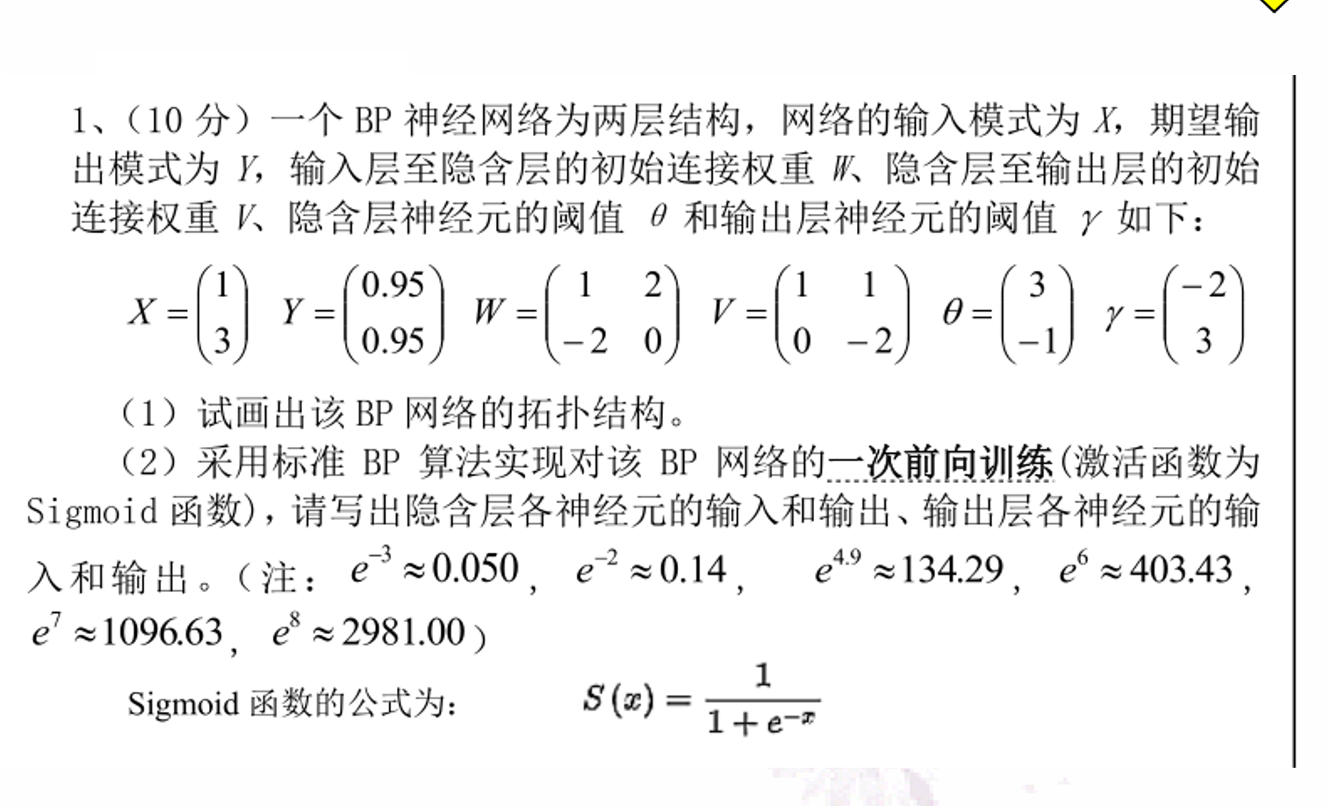

Slide 42
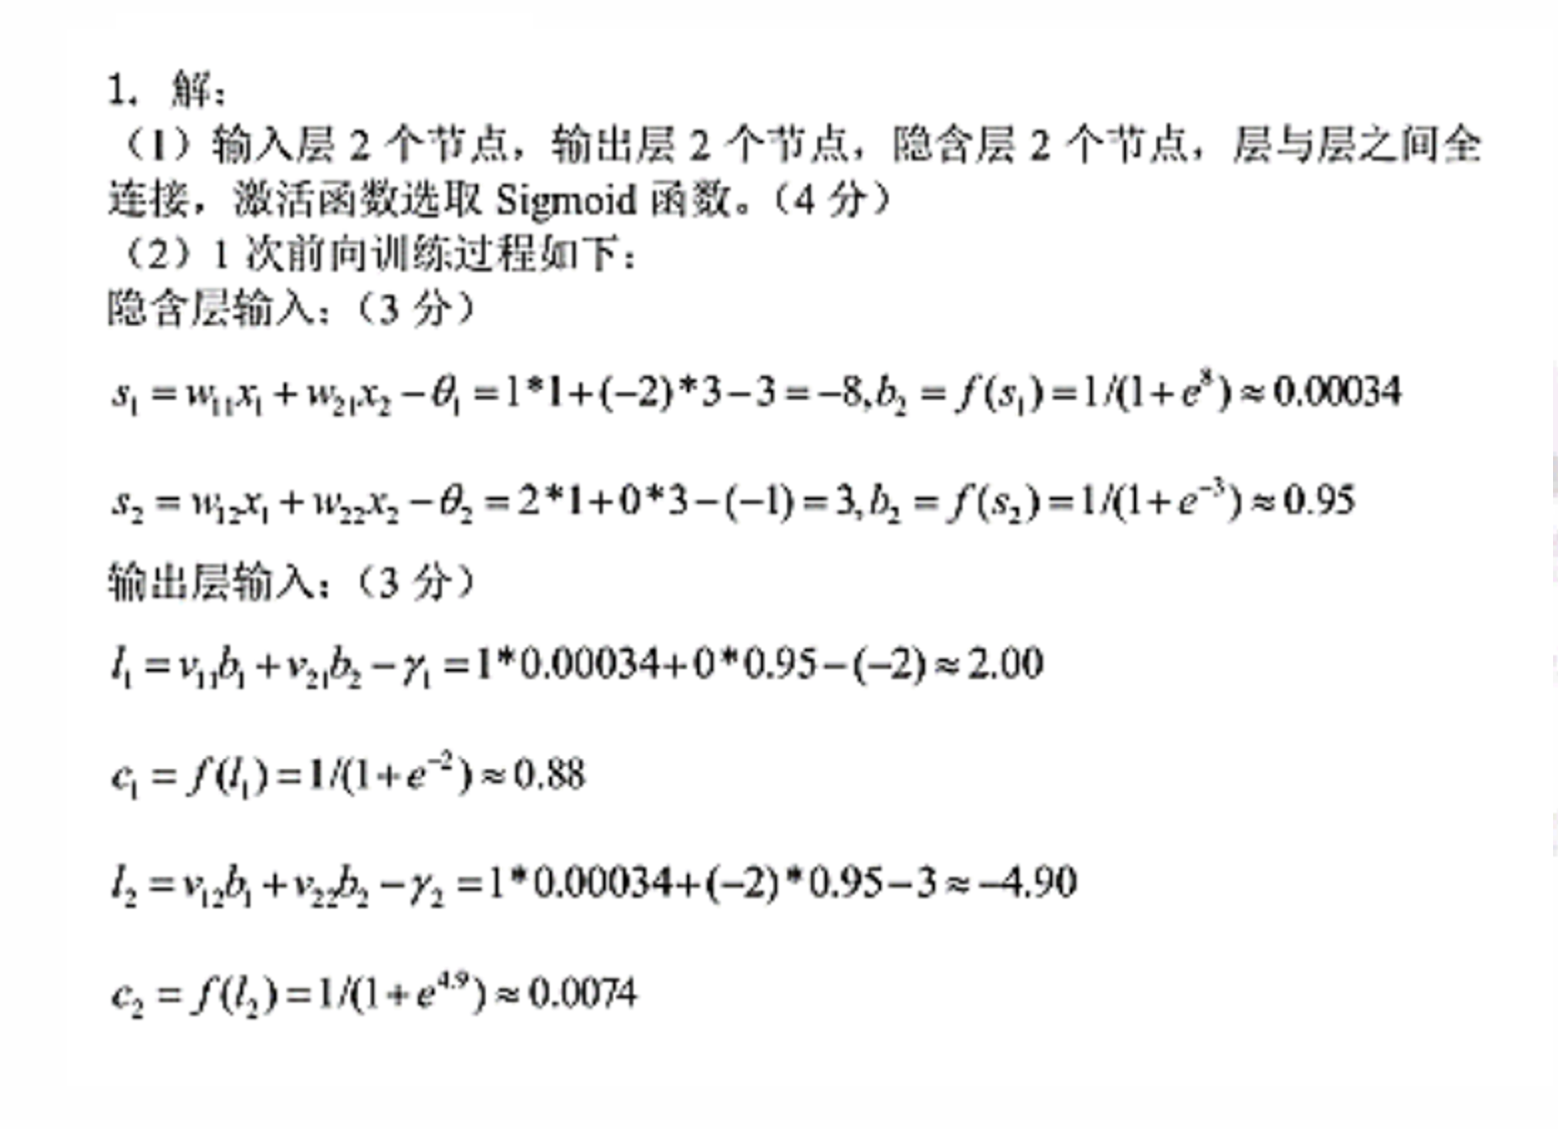

Slide 43
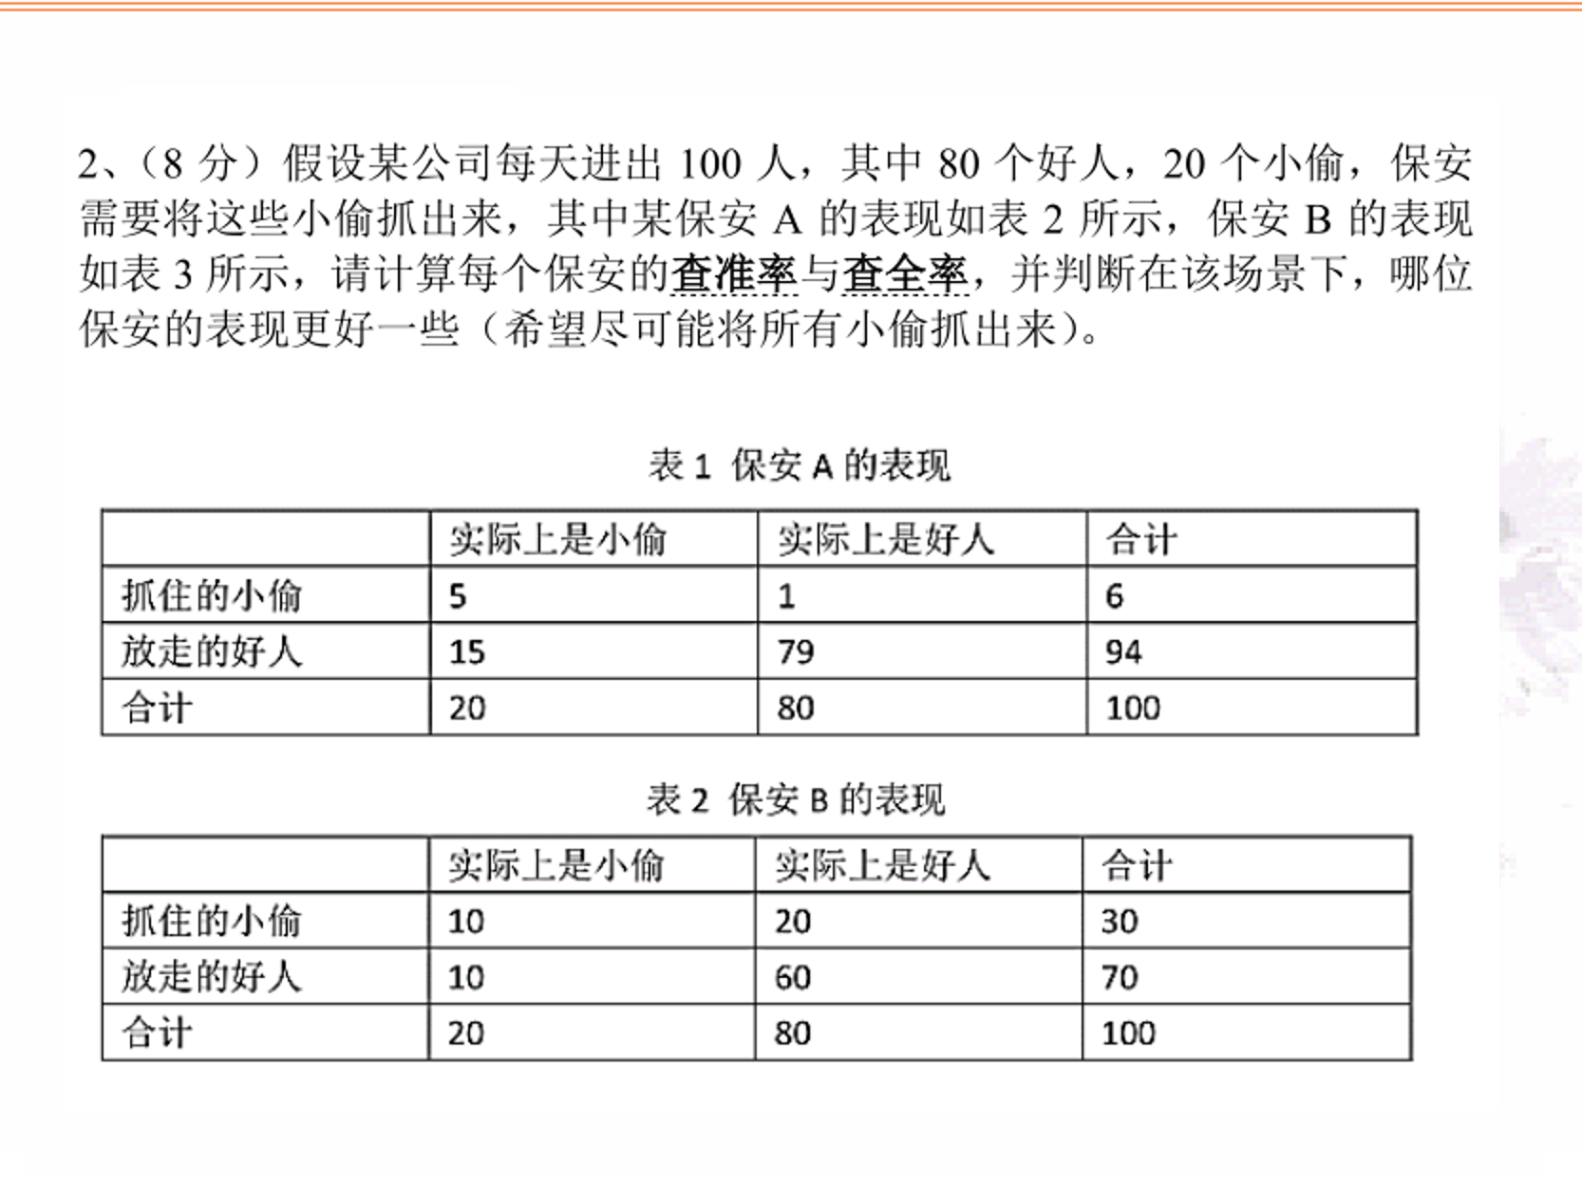

Slide 44
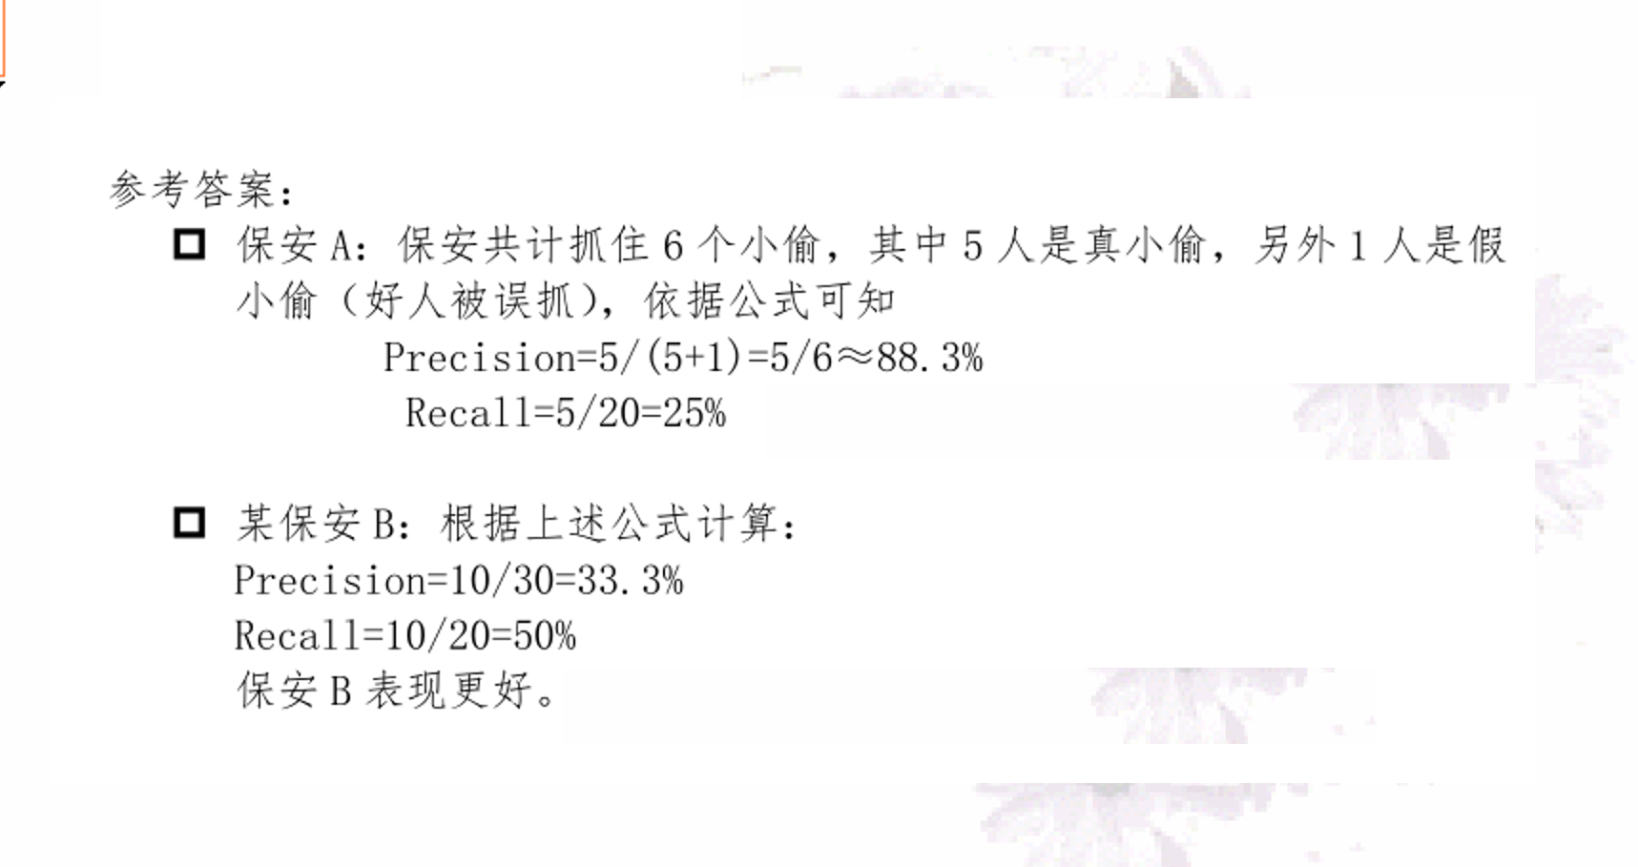

Slide 45
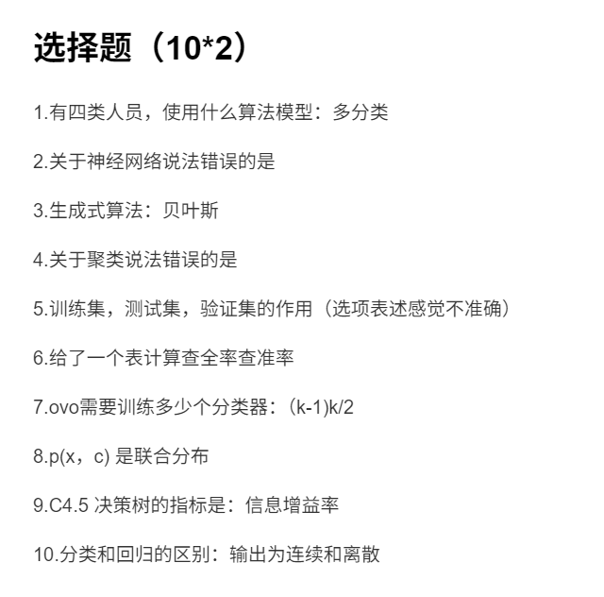

Slide 46
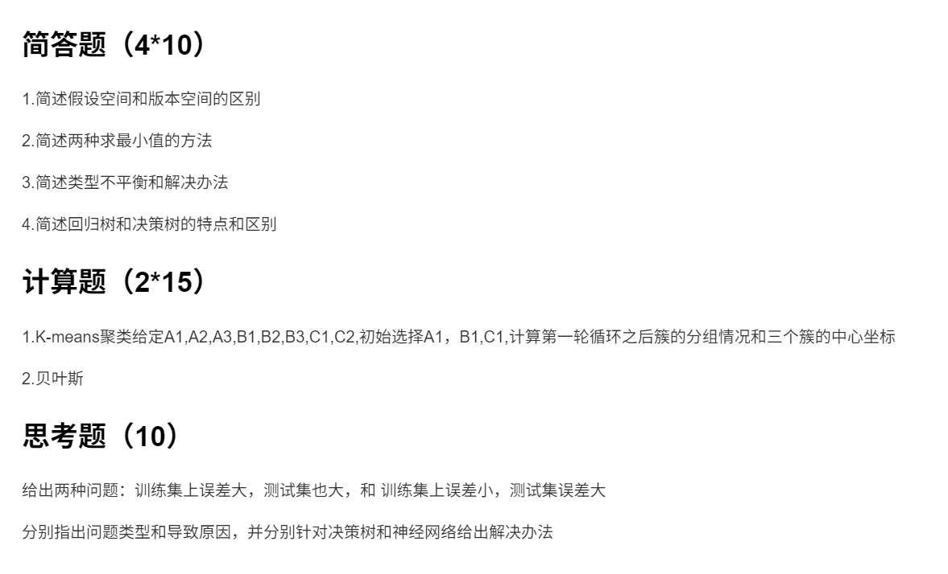
回归树就是处理连续值，每个叶节点不是一个label，而是y得平均值

